Slide 1


Экологическая викторина
«Здравствуй,
осень золотая!»

Slide 2

Дидактическая игра
«Осенние загадки»

Slide 3

Угадайте загадки про осень
Листья с веток облетают,
Птицы к югу улетают.
«Что за время года?» — спросим.
Нам ответят: «Это...»
Осень

Slide 4

Осенняя загадка
Листья в воздухе кружатся,
Тихо на траву ложатся.
Сбрасывает листья сад —
Это просто...
Листопад

Slide 5

Осенняя загадка
Ветер тучу позовет,
Туча по небу плывет.
И поверх садов и рощ
Моросит холодный..
Дождь

Slide 6
Осенняя загадка
Стало хмуро за окном,
Дождик просится к нам в дом.
В доме сухо, а снаружи
Появились всюду …
Лужи

Slide 7
Осенняя загадка
Лист осенний долго кружит,
И его Варвара сушит.
А потом мы вместе с Варей
Дома делаем...
Гербарий

Slide 8

Осенняя загадка
Он с весны висел на ветке,
Был зелёный – пожелтел,
Только дунул слабый ветер,
Он уже и полетел.
Лист

Slide 9
Осенняя загадка
Лето кончилось,
Пора снова в школу, детвора,
К атласам и букварям.
Что за месяц в гости к нам?
Сентябрь

Slide 10

Осенняя загадка
Листья клёна пожелтели,
Зеленеют сосны, ели,
Ветер, дождь, по речке рябь.
Это к нам пришел ...
Октябрь

Slide 11

Осенняя загадка
Месяц отгадай скорей:
Он длиною в тридцать дней
(часто эти дни с дождём),
А идёт за октябрем.
Ноябрь

Slide 12
Осенняя загадка
Дождь и слякоть, грязь и ветер,
Осень, ты за все в ответе!
Мерзнет, мерзнет человек,
Выпал первый белый ...
Снег

Slide 13
Дидактическая игра
«Пословицы про осень»

Slide 14
Задание: вставьте пропущенное слово
1. В сентябре просит осень в гости.
( воробей, синица, ворона)

Slide 15
Пословица про осень
2. Осень идёт и за собою
ведёт .
(дождь, урожай, снег)

Slide 16
Пословица про осень
3. День прозевал — урожай
.
(собрал, пропал, потерял)

Slide 17
Пословица про осень
4. Сентябрь пахнет яблоками, октябрь — .
(капустой, картошкой, луком)

Slide 18
Пословица про осень
5. Октябрь развезёт - подберёт.
(сентябрь, декабрь, ноябрь)

Slide 19
Пословица про осень
6. В сентябре за кафтаном тянется.
(шуба, шапка, валенки)

Slide 20
Пословица про осень
7. В ноябре надует — хлеба прибудет.
(снег, дождь, ветер)

Slide 21
Пословица про осень
8. В ноябре зима с осенью
.
( играют, борются, ругаются)

Slide 22
Познавательный тест
«Осенний календарь»

Slide 23
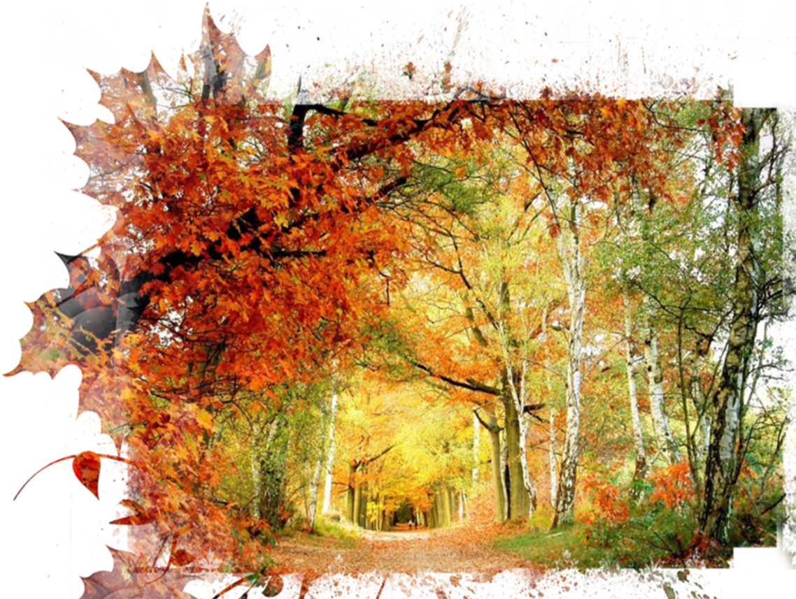

Задание: ответьте на вопросы теста
«Осенний календарь»
Как древние славяне называли сентябрь?
А) листопад;
Б) грудень;
В) хмурень;
Г) травень.
Хмурень

Slide 24
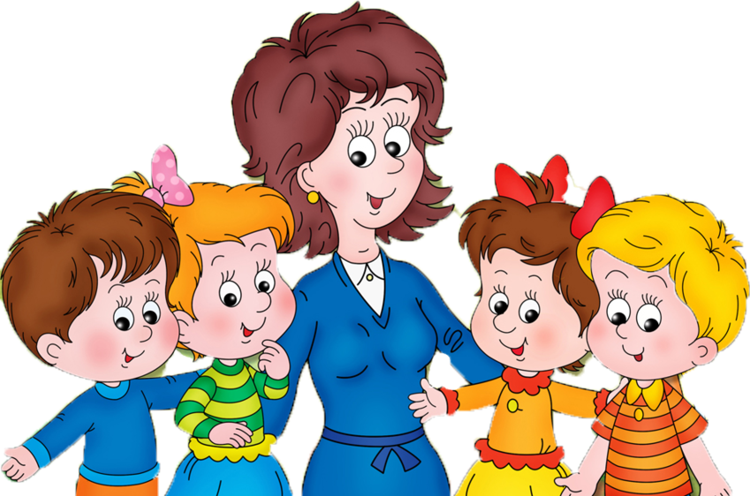

Познавательный тест
«Осенний календарь»
2. Какой праздник отмечается 27 сентября?
А) День воспитателя;
Б) День учителя;
В) День знаний;
Г) День ребёнка.
День воспитателя

Slide 25
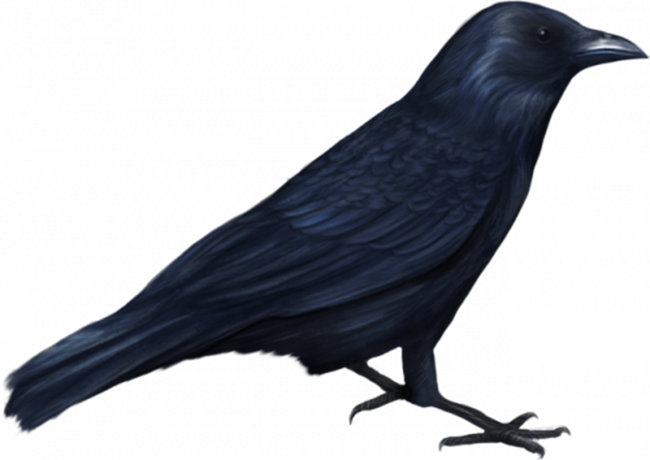
Познавательный тест
«Осенний календарь»
3. Какие птицы в октябре прилетают на юг первыми?
А) ласточки;
Б) грачи;
В) вороны;
Г) дятлы.
Грачи

Slide 26
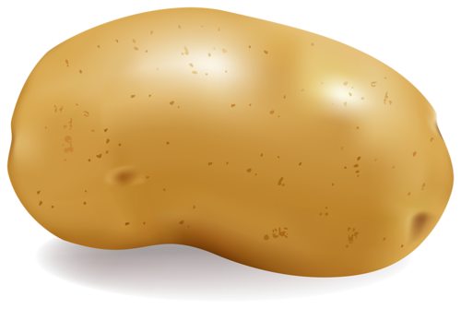
Познавательный тест
«Осенний календарь»
4. Какой овощ по народному календарю нужно копать 13 сентября?
А) картофель;
Б) капуста;
В) свёкла;
Г) морковь.
Картофель

Slide 27
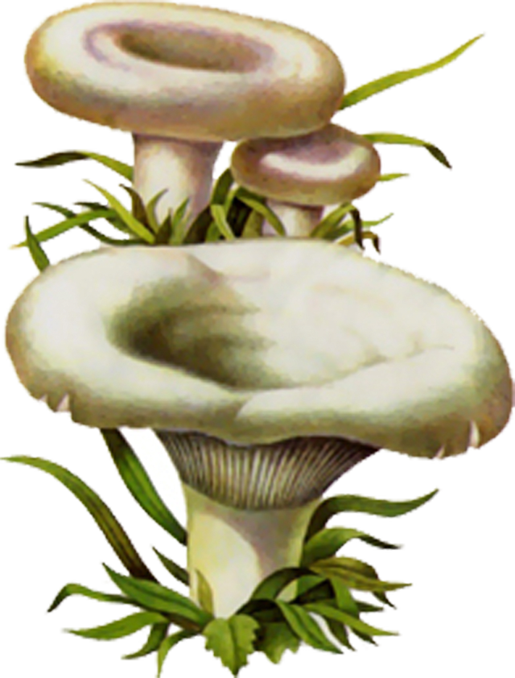
Познавательный тест
«Осенний календарь»
5. Какие грибы можно собирать в лесу до середины октября?
А) грузди;
Б) волнушки;
В) подосиновики;
Г) лисички.
Грузди

Slide 28
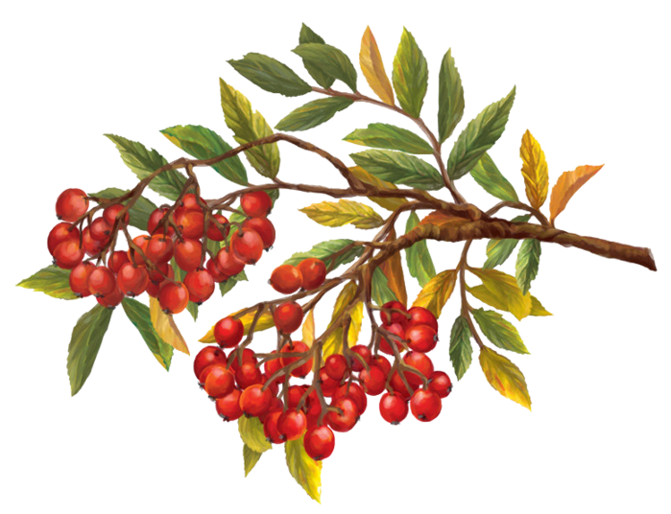
Познавательный тест
«Осенний календарь»
6. Какие полезные ягоды собирают осенью после первых заморозков?
А) облепиха;
Б) рябина;
В) голубика;
Г) брусника.
Рябина

Slide 29

Познавательный тест
«Осенний календарь»
7. Какие садовые цветы продолжают цвести осенью , пока не выпадет первый снег?
А) розы;
Б) хризантемы;
В) гладиолусы;
Г) ромашки.
Хризантемы

Slide 30
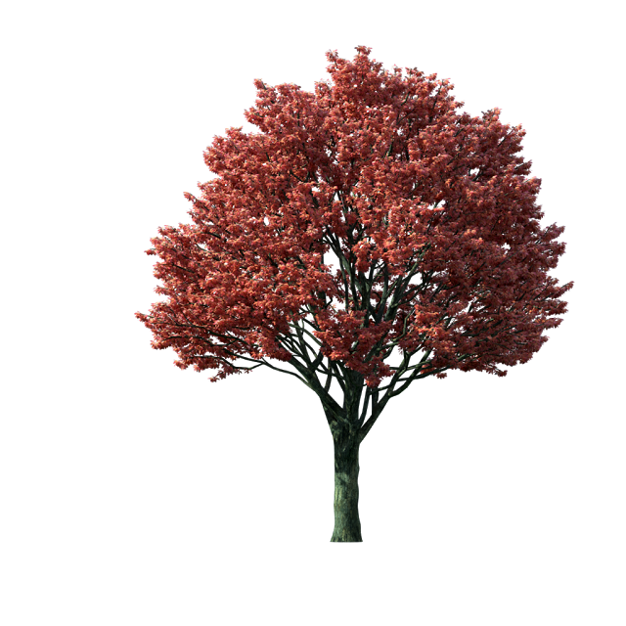
Познавательный тест
«Осенний календарь»
8. У какого дерева листья осенью становятся красными?
А) осина;
Б) берёза;
В) дуб;
Г) тополь.
Осина

Slide 31
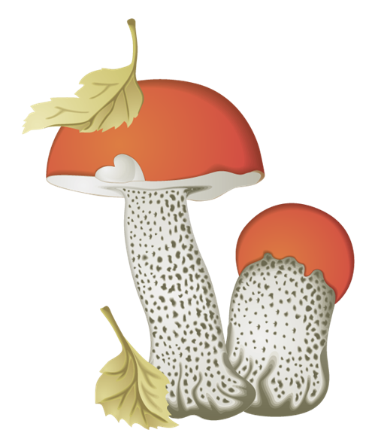
Познавательный тест
«Осенний календарь»
9. Что осенью называют «тихой охотой»?
А) уборка пшеницы;
Б) сбор ягод;
В) сбор грибов;
Г) уборка урожая.
Сбор грибов

Slide 32
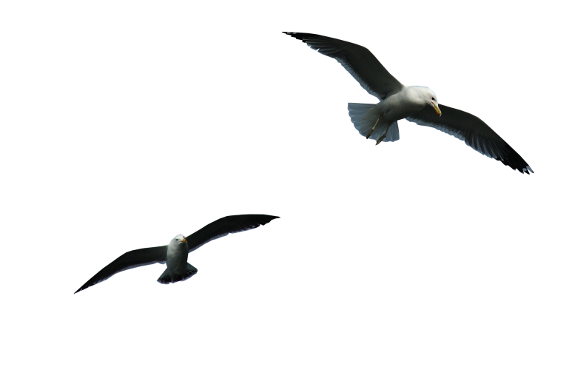
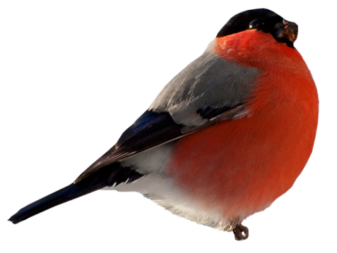
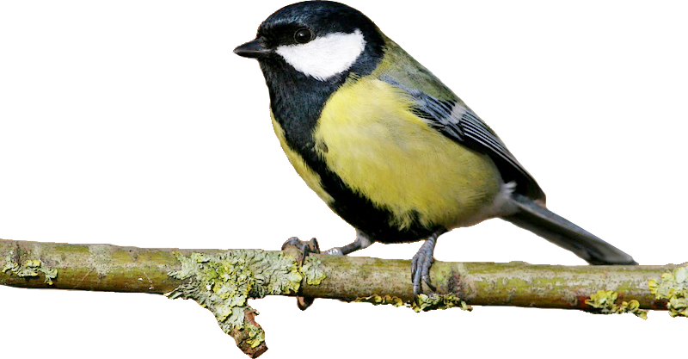
Дидактическая игра
«Зимующие птицы»

Slide 33
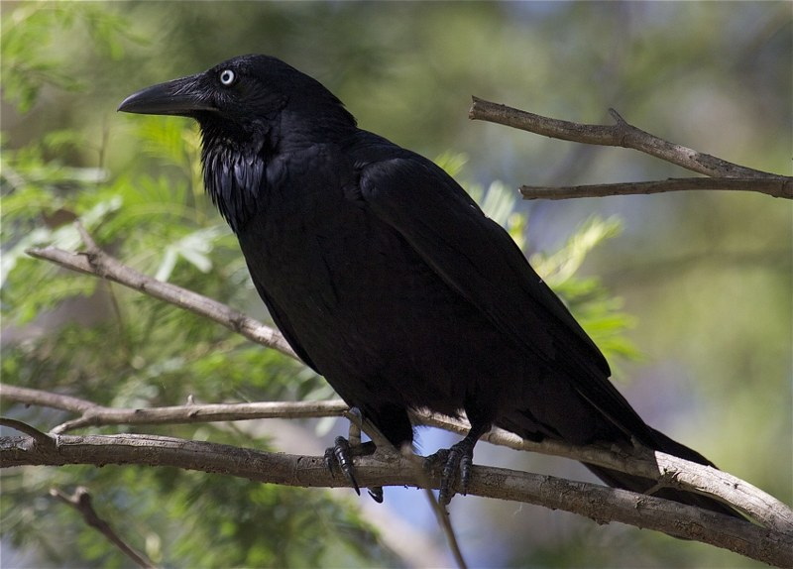
Задание: назвать зимующих птиц
Ворона

Slide 34
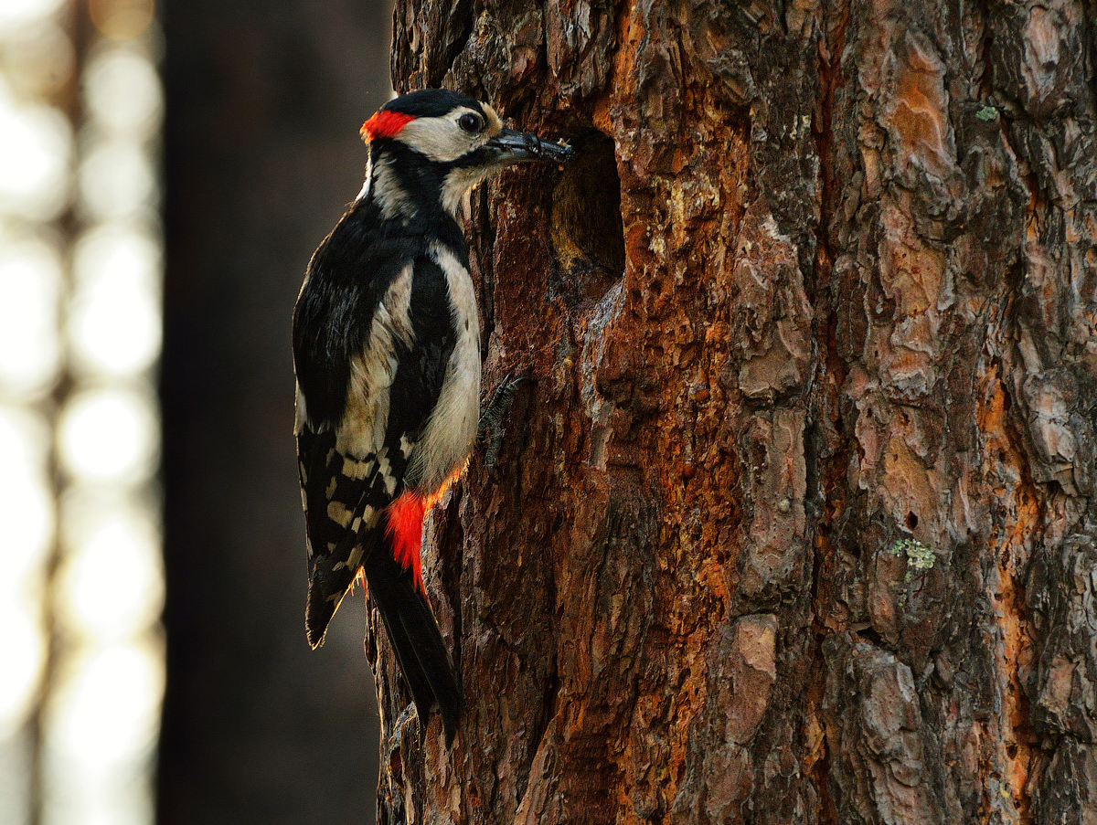
Это зимующая птица …
Дятел

Slide 35
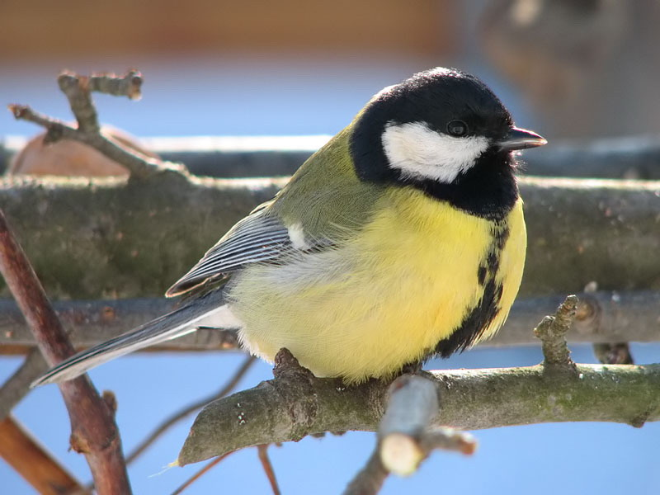
Это зимующая птица …
Синица

Slide 36
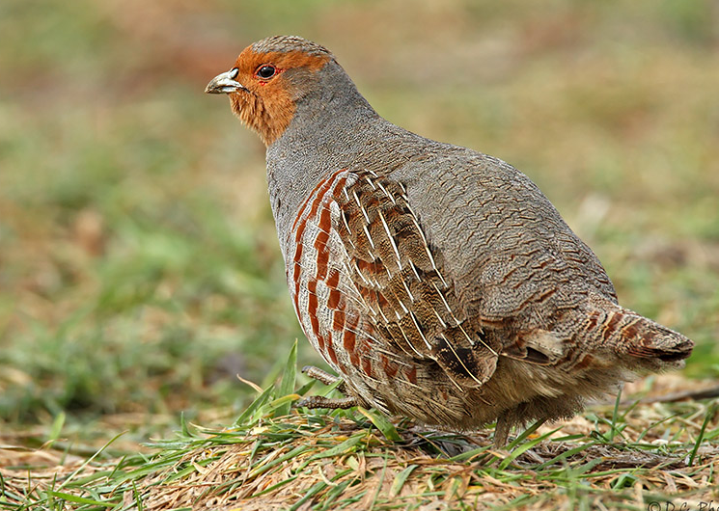
Это зимующая птица …
Куропатка

Slide 37
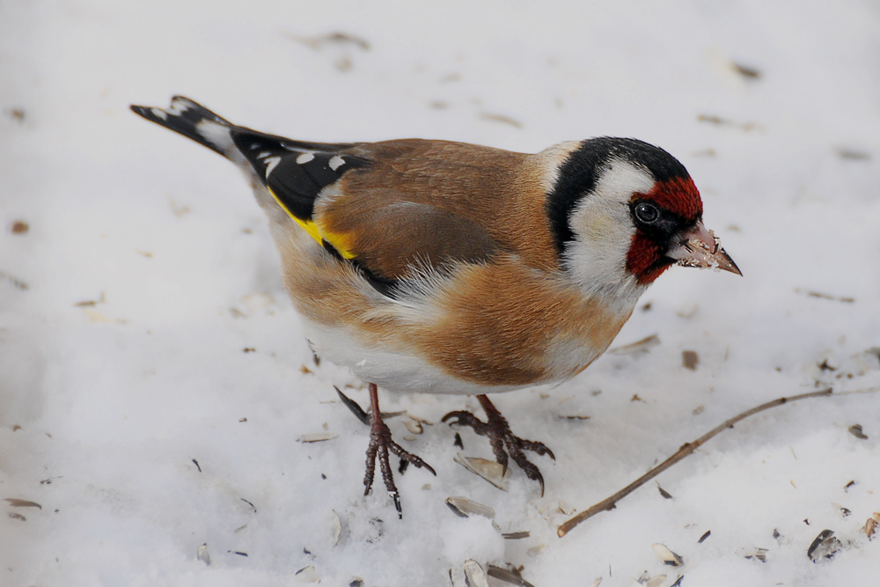
Это зимующая птица …
Щегол

Slide 38
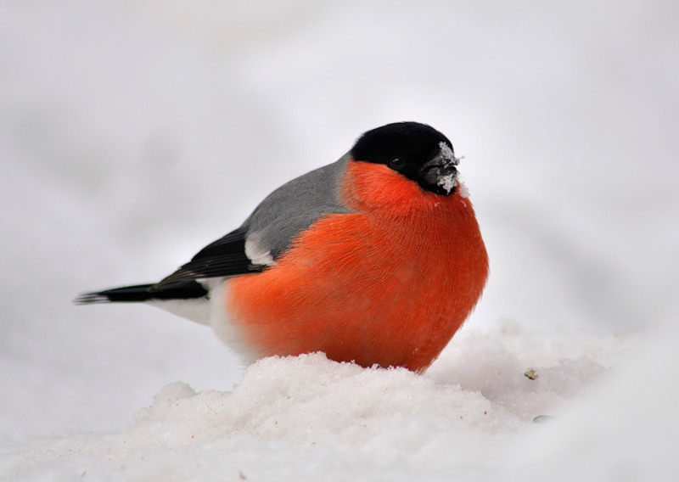
Это зимующая птица …
Снегирь

Slide 39
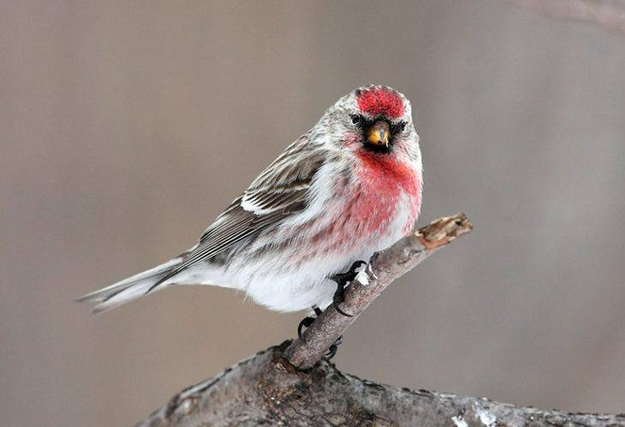
Это зимующая птица …
Чечётка

Slide 40
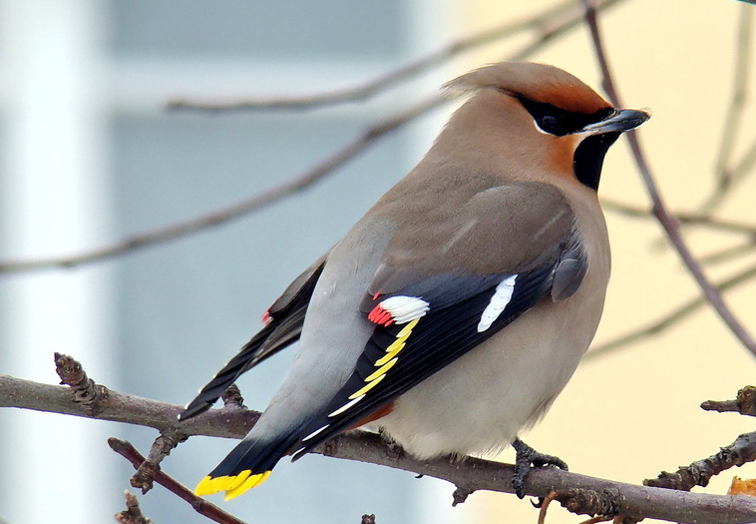
Это зимующая птица …
Свиристель

Slide 41

Дидактическая игра
«Перелётные птицы»

Slide 42
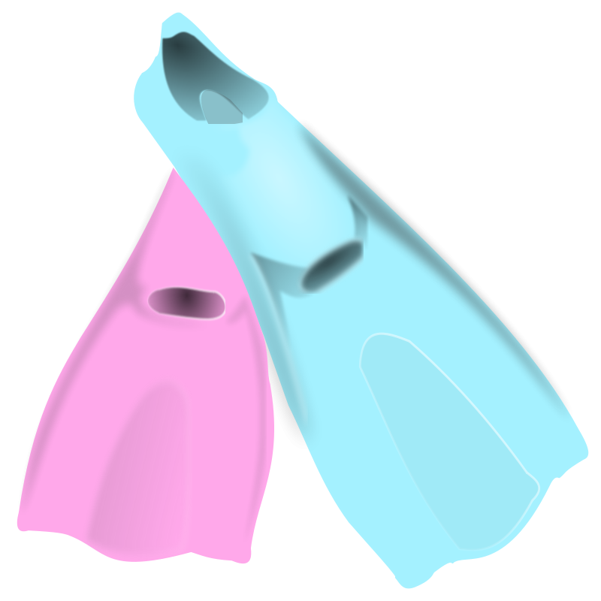
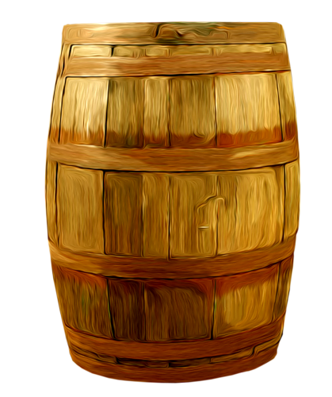

Ребус 1
              ̓
ʽ
Ласточка

Slide 43

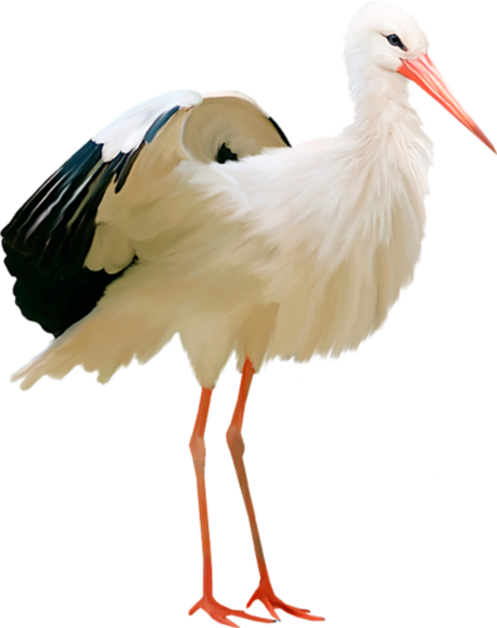
Ребус 2
А
ʽ
Аист

Slide 44
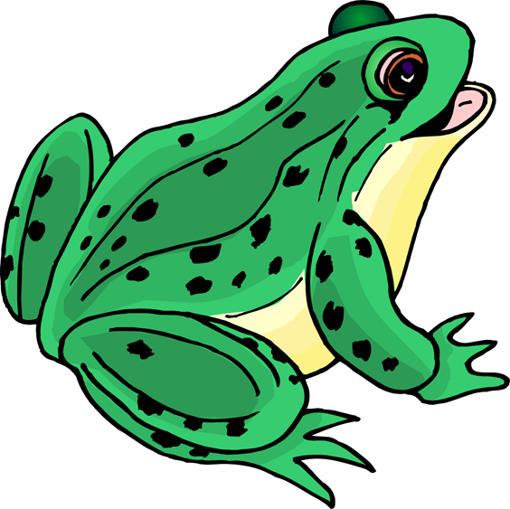

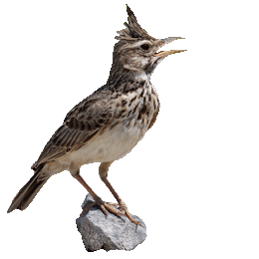
Ребус 3
̓ ̓
              ̓
ОК
Жаворонок

Slide 45

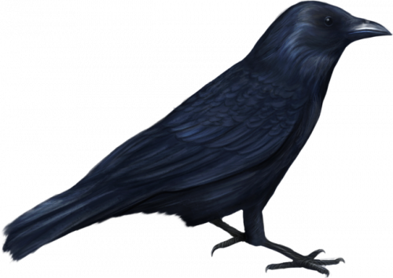
Ребус 4
В=Г
Грач

Slide 46

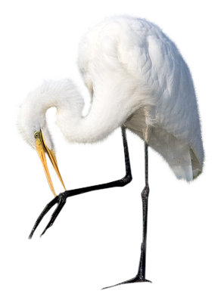
Ребус 5
К=Ц
Цапля

Slide 47
Дидактическая игра
«Витаминный сканворд»

Slide 48
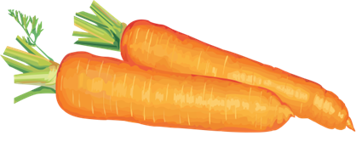

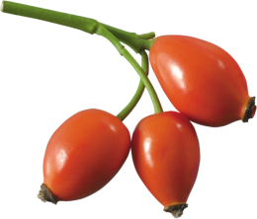

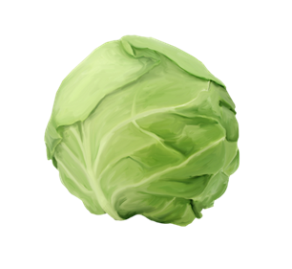
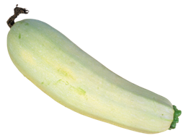
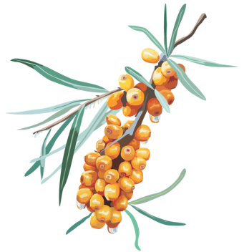
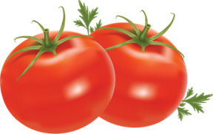
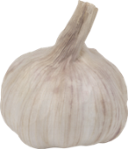


Задание: разгадать сканворд о витаминах
1. |  |  |  |  | В
 |  |  |  | 2. | И
3. |  |  |  |  | Т
 |  | 4. |  |  | А
1 |  |  | 5. |  | М
6. |  |  |  |  | И
 |  | 7. |  |  | Н
 |  |  |  | 8. | Ы
1
2
3
4
5
6
7
8

Slide 49

Сканворд с ответами
М | О | Р | К | О | В | Ь
 |  |  |  | Ш | И | П | О | В | Н | И | К
К | А | П | У | С | Т | А
 |  | К | А | Б | А | Ч | О | К
 |  |  | П | О | М | И | Д | О | Р
О | Б | Л | Е | П | И | Х | А
 |  | Ч | Е | С | Н | О | К
 |  |  |  | Т | Ы | К | В | А
1
2
3
4
5
6
7
8

Slide 50

Филворд
«Хлебобулочные изделия»

Slide 51
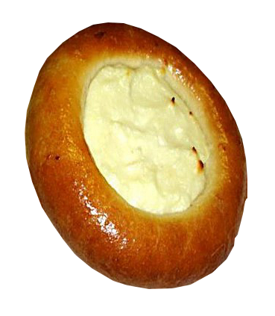
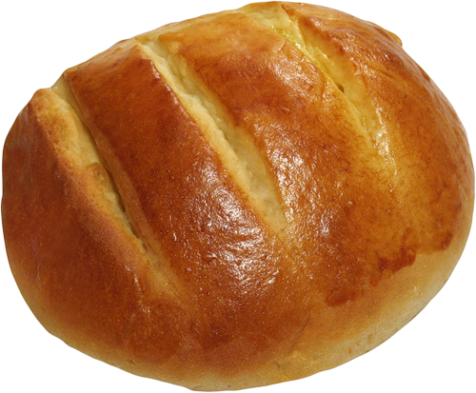
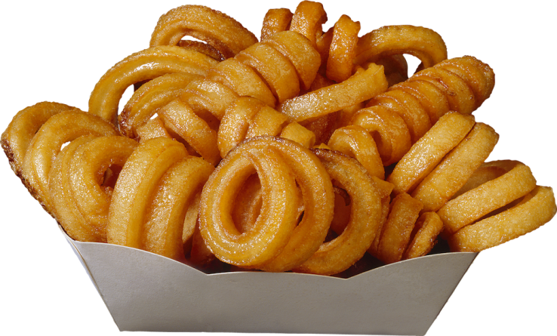
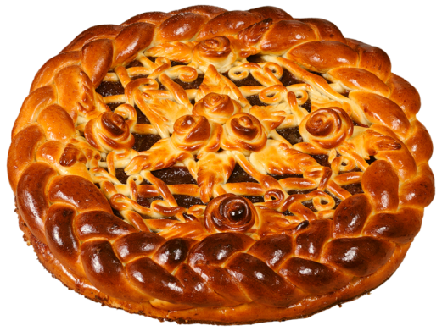
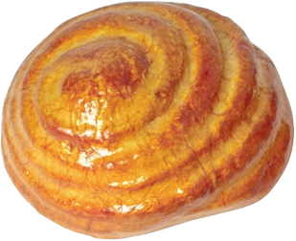
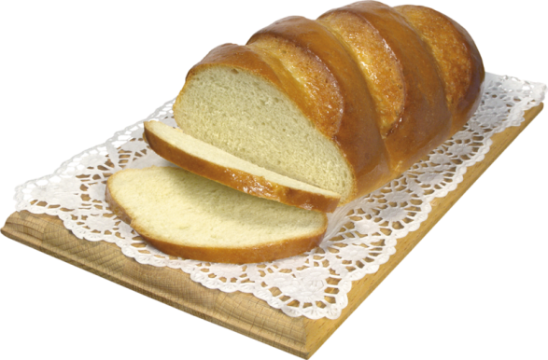
Задание: найти 8 названий хлебобулочных изделий
Б | У | Н | О | Т | А | Б
О | Л | Б | А | Р | А | К
Ч | К | К | Н | А | К | А
Б | А | А | С | У | Ш | Л
А | Г | Р | Т | А | Ч | А
Т | Е | У | К | В | Й | А
А | К | Ш | А | Р | А | В

Slide 52
Филворд с ответами: булочка, багет, батон, баранка, каравай, сушка, ватрушка, калач
Б | У | Н | О | Т | А | Б
О | Л | Б | А | Р | А | К
Ч | К | К | Н | А | К | А
Б | А | А | С | У | Ш | Л
А | Г | Р | Т | А | Ч | А
Т | Е | У | К | В | Й | А
А | К | Ш | А | Р | А | В

Slide 53

Молодцы!

